Slide 1
공개SW 기반 미들웨어 성능 모니터링 Tool 개발 중간 실적 보고 2013/09/26

Slide 2
개발 목표
공개SW의 성능 모니터링 도구
공개 미들웨어: Tomcat
공개 어플리케이션 개발 프레임워크: Spring Framework
모니터링 기본 기능
응답시간, 동시 사용자 통계 등에 대한 실시간 그래프와 Exception 발생 지점의 실시간 제공
모니터링 확장 기능
사용자 중심의 end-to-end 성능 모니터링
서버 측 어플리케이션의 성능 데이터 뿐만 아니라 사용자 브라우저 단말에서부터 성능 수치를 측정함으로써 사용자 체감 성능을 모니터링
아키텍처 관점의 성능 모니터링
서버 어플리케이션 실행 루틴들에 대한 일률적인 성능 측정에서 벗어나 서비스 엔드포인트, 비즈니스 컴포넌트, 데이터 엑세스 컴포넌트로 구분하여 모니터링
성능 이상에 대한 지능적 알람 기능
단순 임계치 도달에 따른 기계적인 알람을 넘어서, 시간 기반의 지능적인 알람을 구현

Slide 3
모니터링 아키텍처
End-to-end 모니터링
아키텍처 관점의 뷰
시간 기반의 알람
1
2
3
Web Pages
1
3
3
Event Processing
Time-based Query
Time-based Real-time Alarms
Streaming API
Client-side
Performance Event Streams
Real-time Layer
2
Query
Event Consume
Real-time View
Merge
Chart
User Application
Application Development Framework
Batch Layer
Serving Layer
Monitoring Client
Servlet Container
1
Server-side
Monitoring Back
Monitoring Front

Slide 4
개발 단계 작업 스트림 및 최종 모니터링 뷰
개발 단계 작업 스트림
스트림 | 영역 | 주요 기능 | 주요 기술
DS1 | 모니터링 에이전트 - 유저 인터페이스 | UI 성능 이벤트 추출 및 전송 | JavaScript/Ajax/JQuery
DS2 | 모니터링 에이전트 - 어플리케이션 | Java Application 성능 이벤트 추출 및 전송 | AspectJ(AOP)/Servlet/Spring/JDBC
DS3 | 성능 이벤트 전송 채널 | 성능 이벤트의 전송 을 위한 인프라 | ZMQ(JeroMQ)/PlayFramework
DS4 | 성능 데이터베이스 모델 | [Lambda] Fact 기반 그래프 모델 | Thrift/Pail
DS5 | 모니터링 백엔드 - Batch/Serving Layer | [Lambda] 배치 처리 및 배치 뷰 생성 | Hadoop/Pail/JCascalog/HyperLog/ElephantDB
DS6 | 모니터링 백엔드 - Speed Layer | [Lambda] 실시간 데이터 처리 및 실시간 뷰 생성 | Storm
DS7 | 모니터링 프론트 | 모니터링 UI를 위한 서버 서비스 | Play Framework/Streaming API
DS8 | 모니터링 유저 인터페이스 | 실시간 차트등을 포함한 모니터링 화면 | JavaScript/D3.js
DS9 | 모니터링 알람 | 시간 기반 질의에 따른 알람 | Esper/Event Processing Language
DS20 | 모니터링 대상 어플리케이션 | 모니터링 대상 어플리케이션의 개발/수정 | JavaScript/Servlet/JSP/Tomcat/Spring
DS21 | 성능 테스트 스크립트 | 데스트를 위한 부하 발생 | Grinder/Python
주요 모니터링 뷰
 |  |  | Scatter Chart | Line Chart
 | Abbreviation | Description | Individual Event | Mean/Min/Max/Stdev
Elapsed Time (Response Time) | R0 | Elapsed Time - Browser | Y | Y
 | R1 | Elapsed Time - Servlet | Y | Y
 | R2 | Elapsed Time - Spring Controllers/Beans |  | Y
 | R3 | Elapsed Time - JDBC (SQL) |  | Y
 |  |  |  | Count
Arrival rate | H1 | Hit count - servlet |  | Y
 | H2 | Hit count - Spring Controllers/Beans |  | Y
 | H3 | Hit count - JDBC(SQL) |  | Y
Throughput | T1 | Throughput - servlet |  | Y
 | T2 | Throughput - Spring Controllers/Beans |  | Y
 | T4 | Throughput - JDBC(SQL) |  | Y

Slide 5
개발 단계 목표 및 일정
 |  |  |  | Iteration 1 (8/12 - 8/30) | Iteration 2 (9/2 - 9/20) | Iteration 3 (9/23 - 10/11) | Iteration 4 (10/14 - 11/1)
스트림 | 영역 | 주요 기능 | 목표 | R0 | R1/H1/T1 | R2/H2/T2 | R3/H3/T3
DS1 | 모니터링 에이전트 - 유저 인터페이스 | UI 성능 이벤트 추출 및 전송 |  | Ajax Proxy | Ajax Proxy 수정
DS2 | 모니터링 에이전트 - 어플리케이션 | Java Application 성능 이벤트 추출 및 전송 |  |  | Servlet weaving | Spring weaving | JDBC weaving
DS3 | 성능 이벤트 전송 채널 | 성능 이벤트의 전송 을 위한 인프라 |  | 브라우저->Hadoop | App -> Hadoop
DS4 | 성능 데이터베이스 모델 | [Lambda] Fact 기반 그래프 모델 |  | UI 이벤트 Fact 모델 | UI + App 이벤트 Fact 모델
DS5 | 모니터링 백엔드 - Batch/Serving Layer | [Lambda] 대량 데이터 배치 처리 및 배치 뷰 생성 |  |  | R1/H1/T1 배치 뷰 | R2/H2/T2 배치 뷰 | R3/H3/T3 배치 뷰
DS6 | 모니터링 백엔드 - Speed Layer | [Lambda] 실시간 데이터 처리 및 실시간 뷰 생성 |  |  | R1/H1/T1 실시간 뷰 | R2/H2/T2 실시간 뷰 | R3/H3/T3 실시간 뷰
DS7 | 모니터링 프론트 | 모니터링 UI를 위한 서버 서비스 |  | Server-Sent Event 기반 Streaming API | API 확장 | API 확장 | API 확장
DS8 | 모니터링 유저 인터페이스 | 실시간 차트등을 포함한 모니터링 화면 |  | R0 차트 | R1/H1/T1 차트 | R2/H2/T2 차트 | R3/H3/T3 차트
DS9 | 모니터링 알람 | 시간 기반 질의에 따른 알람 |  | UI 이벤트에 따른 질의 | +AP 이벤트에 따른 질의
DS20 | 모니터링 대상 어플리케이션 | 모니터링 대상 어플리케이션의 개발/수정 |  | Ajax proxy 적용 | Servlet API weaving 적용 | Spring API weaving 적용 | JDBC weaving 적용
DS21 | 성능 테스트 스크립트 | 데스트를 위한 부하 발생 |  | Ajax proxy 이벤트 시뮬레이션 | +서버 부하 발생 스크립트
난이도 높음

Slide 6
개발 단계 진척
Iteration 2에서 데이터베이스 모델의 변경으로 일정 지체 중임.
 |  |  |  | Iteration 1 (8/12 - 8/30) | Iteration 2 (9/2 - 9/20) | Iteration 3 (9/23 - 10/11) | Iteration 4 (10/14 - 11/1)
스트림 | 영역 | 주요 기능 | 목표 | R0 | R1/H1/T1 | R2/H2/T2 | R3/H3/T3
DS1 | 모니터링 에이전트 - 유저 인터페이스 | UI 성능 이벤트 추출 및 전송 |  | Ajax Proxy | Ajax Proxy 수정
DS2 | 모니터링 에이전트 - 어플리케이션 | Java Application 성능 이벤트 추출 및 전송 |  |  | Servlet weaving | Spring weaving | JDBC weaving
DS3 | 성능 이벤트 전송 채널 | 성능 이벤트의 전송 을 위한 인프라 |  | 브라우저->Hadoop | App -> Hadoop
DS4 | 성능 데이터베이스 모델 | [Lambda] Fact 기반 그래프 모델 |  | UI 이벤트 Fact 모델 | UI + App 이벤트 Fact 모델
DS5 | 모니터링 백엔드 - Batch/Serving Layer | [Lambda] 대량 데이터 배치 처리 및 배치 뷰 생성 |  |  | R1/H1/T1 배치 뷰 | R2/H2/T2 배치 뷰 | R3/H3/T3 배치 뷰
DS6 | 모니터링 백엔드 - Speed Layer | [Lambda] 실시간 데이터 처리 및 실시간 뷰 생성 |  |  | R1/H1/T1 실시간 뷰 | R2/H2/T2 실시간 뷰 | R3/H3/T3 실시간 뷰
DS7 | 모니터링 프론트 | 모니터링 UI를 위한 서버 서비스 |  | Server-Sent Event 기반 Streaming API | API 확장 | API 확장 | API 확장
DS8 | 모니터링 유저 인터페이스 | 실시간 차트등을 포함한 모니터링 화면 |  | R0 차트 | R1/H1/T1 차트 | R2/H2/T2 차트 | R3/H3/T3 차트
DS9 | 모니터링 알람 | 시간 기반 질의에 따른 알람 |  | UI 이벤트에 따른 질의 | +AP 이벤트에 따른 질의
DS20 | 모니터링 대상 어플리케이션 | 모니터링 대상 어플리케이션의 개발/수정 |  | Ajax proxy 적용 | Servlet API weaving 적용 | Spring API weaving 적용 | JDBC weaving 적용
DS21 | 성능 테스트 스크립트 | 데스트를 위한 부하 발생 |  | Ajax proxy 이벤트 시뮬레이션 | +서버 부하 발생 스크립트
9/24

Slide 7
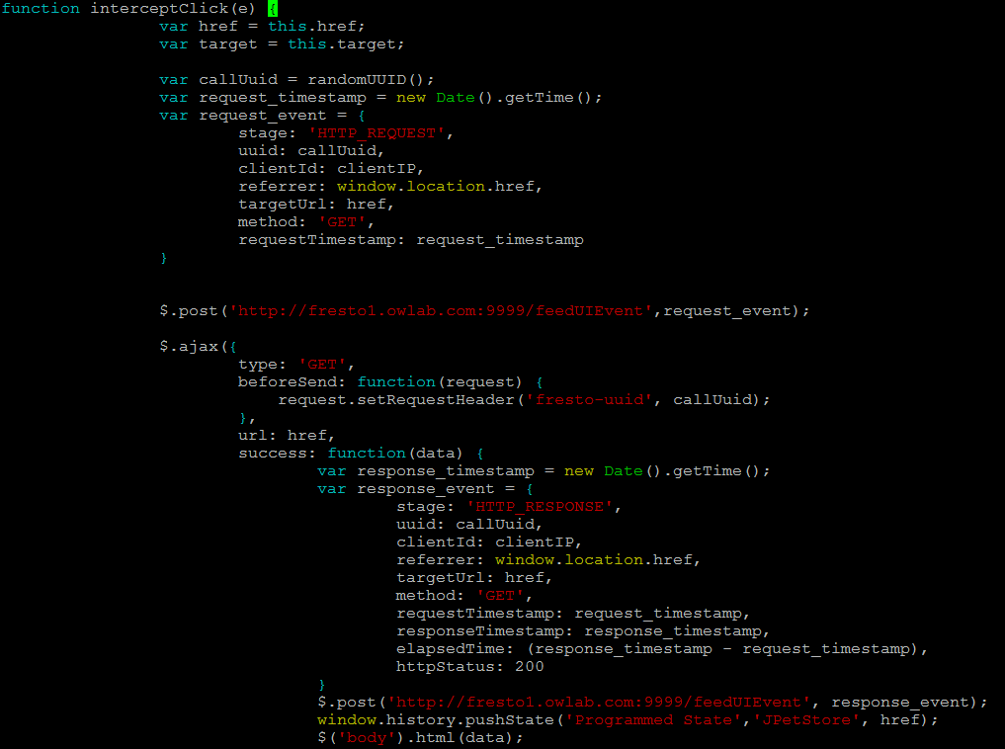
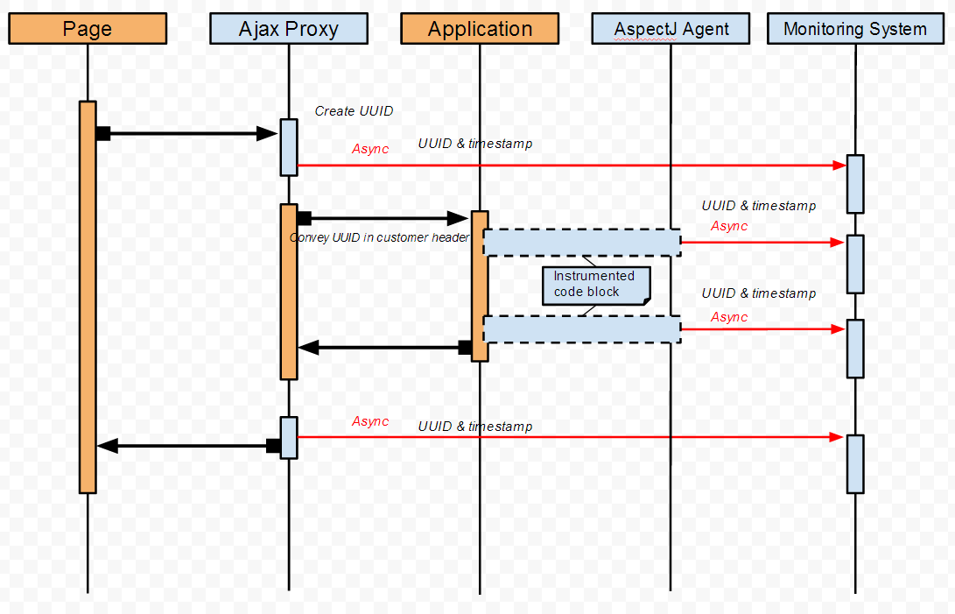
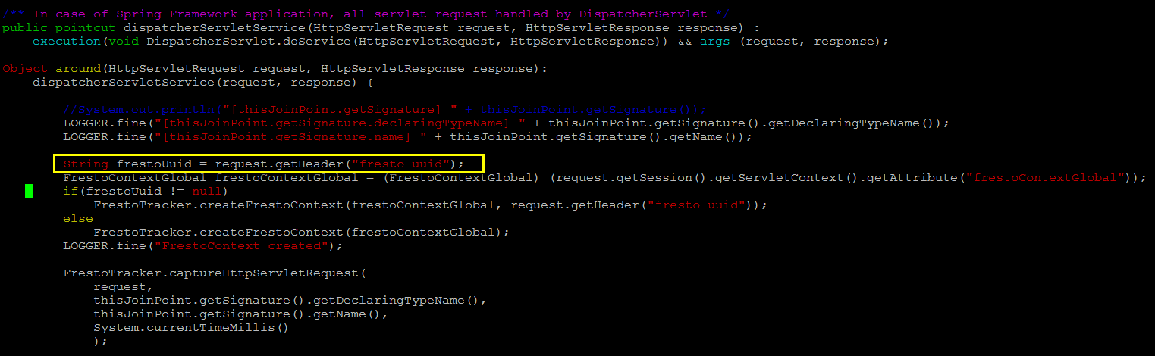
How to correlate browser request and server operation
Intercept Link Clicks on UI
Intercept Request Header in Web Application

Slide 8
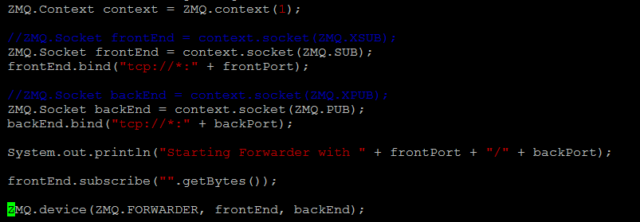
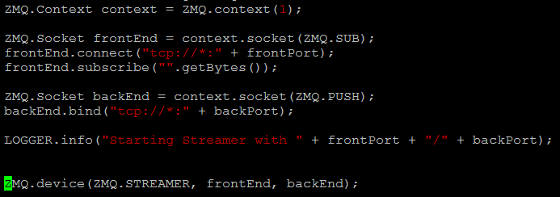
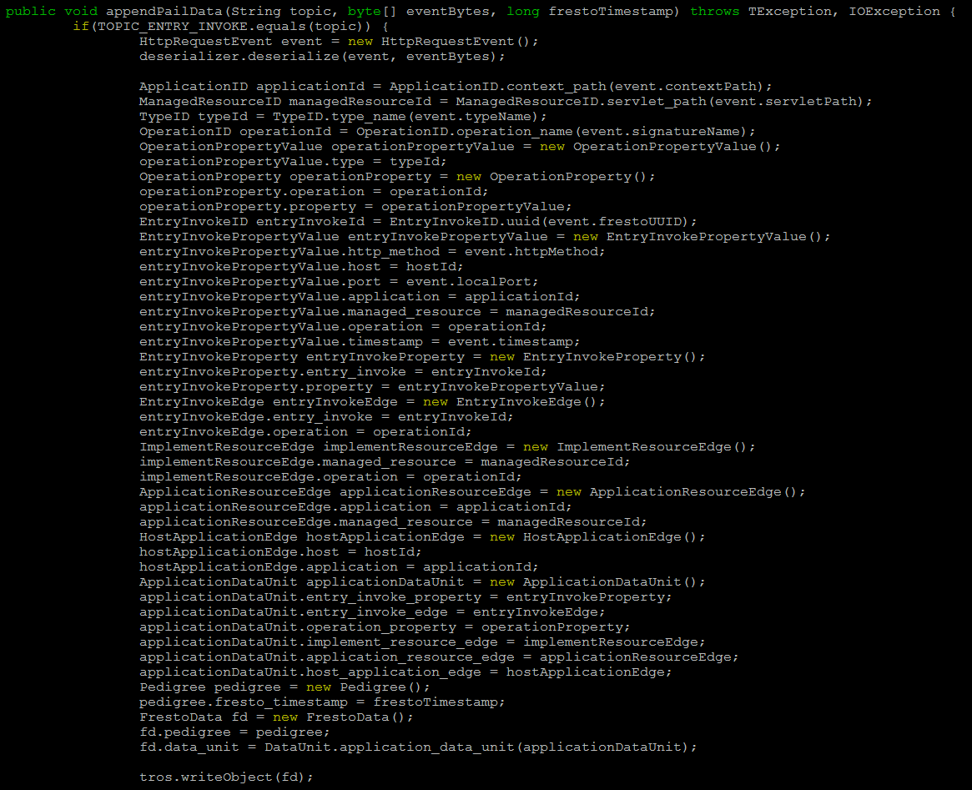
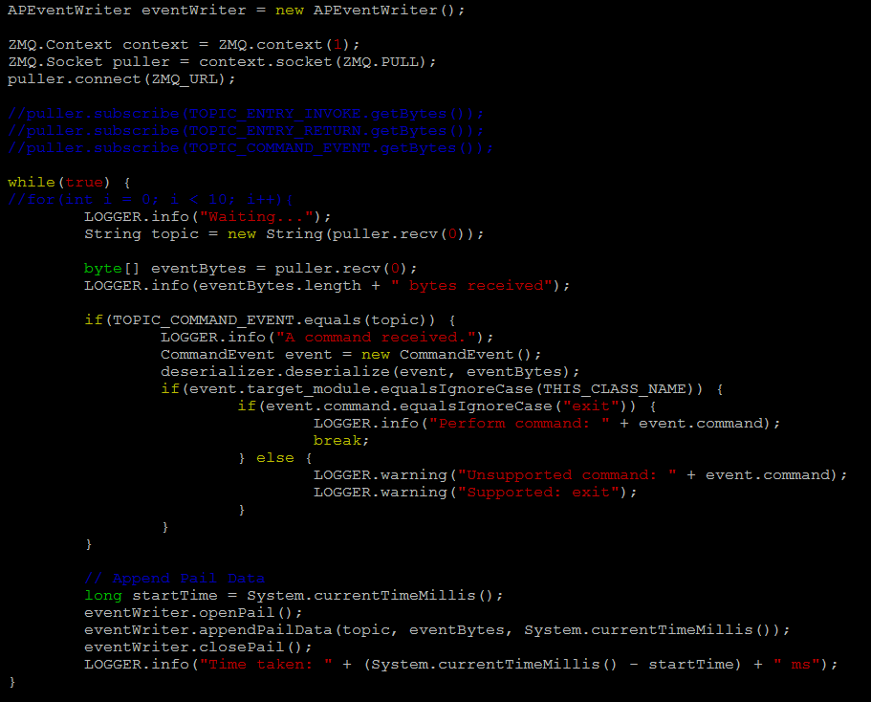
Transmission of Performance Events
JSON/HTTP
Performance Event Hub
Browser
EventReceiver
(Play)
Thrift/ZMQ.PUB-SUB
Server
Application
Thrift/ZMQ.PUB-SUB
Performance Event Streamer
Thrift/ZMQ.PUB-SUB
Writing Performance Events on Hadoop by using PAIL
Thrift/ZMQ.PUSH-PULL
Performance Event Writer

Slide 9
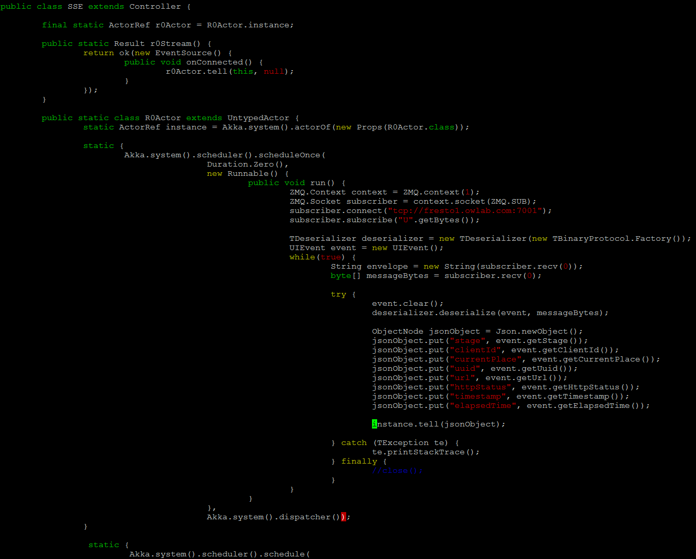
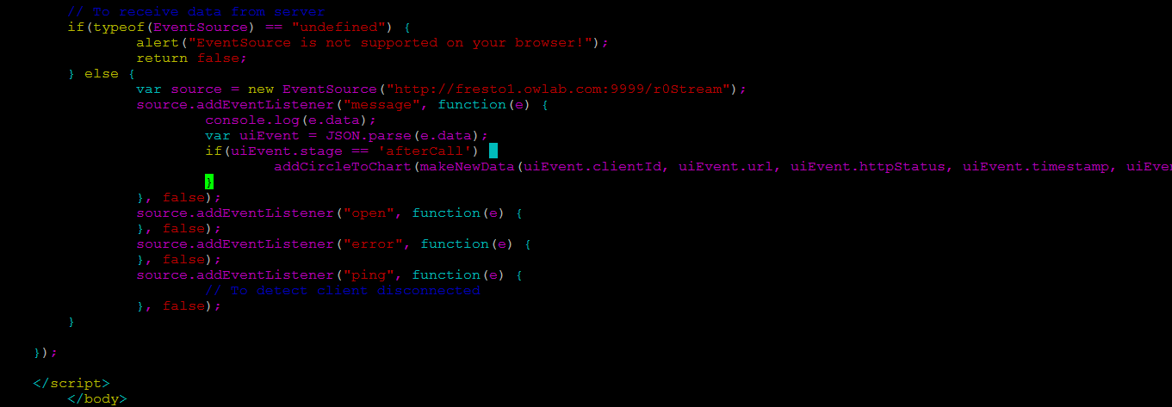
Implement of Streaming API for monitoring UI
Event Transmission Channel
Monitoring front to provide perf. Event via Server-Sent Events
Thrift object
ZMQ Pub/Sub
Receive client connection
Monitoring Front
JSON object
One-way data stream
(Server-Sent Events)
Receive events from the channel
Monitoring UI
(Web Browser)
Client JavaScript to consume Server-Sent Events
Convert to JSON object
Send

Slide 10
Systems, Components and Data Flow
Application under Monitoring
Notice/Alarm Module
(Esper)
Sendmail
Web Pages
JSON/HTTP
Play Framework
UI Event Hub
(pub/sub)
UI Event Receiver
Thrift/ZMQ(Pub)
Thrift/Pull
UI Event Writer
Storm
Ajax Proxy
Streaming API
(Server-Sent Events)
UI Event Streamer
(push/pull)
Pail
ElephantDB
Client-side
JCascalog
AP Event Hub
(pub/sub)
AP Event Writer
Pail
Request/Response
AP Event Streamer
(push/pull)
Pail
Hadoop
Fresto1.owlab.com
Application
UI Event Writer
Storm
Thrift/ZMQ(Pub)
Pail
ElephantDB
Application Development Framework
JCascalog
AP Event Writer
Pail
Servlet Container
Pail
Hadoop
AspectJ
Fresto2.owlab.com
(beta.owlab.com)
Server-side
JSON/Server-Sent Events
UI Event Writer
Storm
Pail
ElephantDB
AP Event Writer
JCascalog
Pail
Pail
Web Pages
Fresto3.owlab.com
Hadoop
Monitoring Client
UI Event Writer
Storm
Pail
ElephantDB
AP Event Writer
JCascalog
Pail
Pail
Fresto4.owlab.com
Hadoop

Slide 11
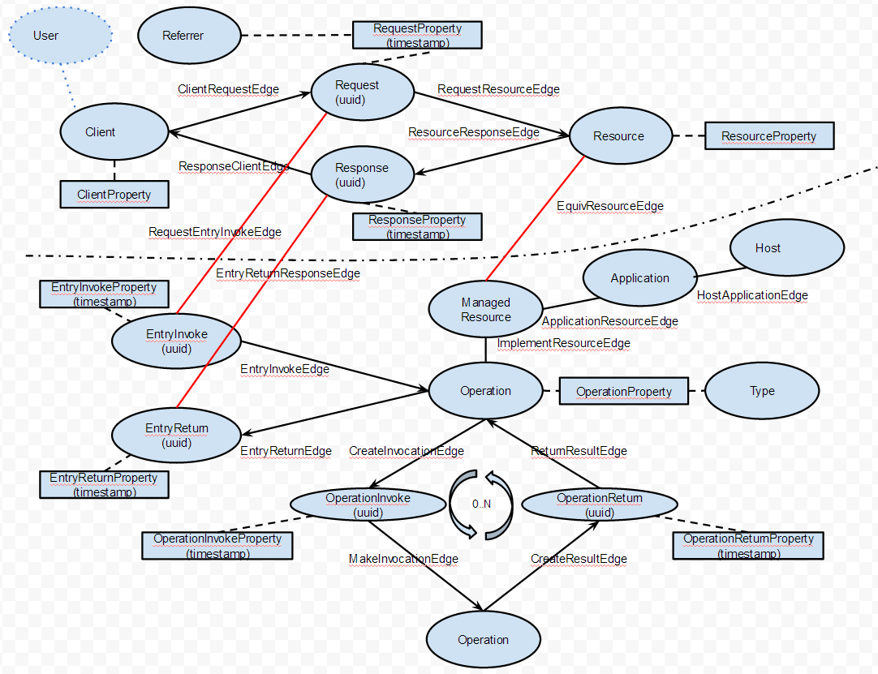
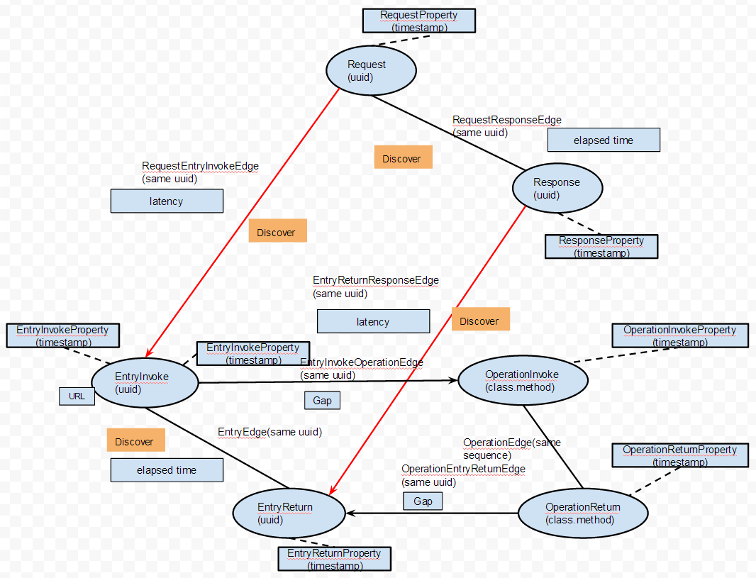
성능 이벤트 Fact 모델
Before
이벤트 발생 시, 엔티티별 데이터 분류 기록
이벤트 별 Property/Edge가 과다
작은 파일을 다량 발생 (1 이벤트에 평균 5개 파일)
이벤트 저장 및 Snapshot 처리에 과도한 지연 초래
New Event Write
과도 지연
Snapshot Move
Shredding
Master Data
Now
1 이벤트에 1 파일 생성
원천 데이터 처리에 효율적일 것으로 예상
엔티티 별 데이터는 Batch/Speed Layer에서의 추론으로 산출

Slide 12
Github URLs
스트림 | 영역 | URL | Remark
DS1 | 모니터링 에이전트 - 유저 인터페이스 | N/A | DS20 참조
DS2 | 모니터링 에이전트 - 어플리케이션 | https://github.com/owlab/fresto-aop.git
DS3 | 성능 이벤트 전송 채널 | https://github.com/owlab/fresto-channel.git
DS4 | 성능 데이터베이스 모델 | https://github.com/owlab/fresto-events.git
DS5 | 모니터링 백엔드 - Batch/Serving Layer | https://github.com/owlab/fresto.git | 로컬 테스트 중, 아직 업로드 안됨
DS6 | 모니터링 백엔드 - Speed Layer | https://github.com/owlab/fresto.git | 로컬 테스트 중, 아직 업로드 안됨
DS7 | 모니터링 프론트 | https://github.com/owlab/fresto-front.git
DS8 | 모니터링 유저 인터페이스 | https://github.com/owlab/fresto-ui.git | 최근에는 DS7에서 변경 및 테스트
DS9 | 모니터링 알람 | https://github.com/owlab/fresto-noti.git
DS20 | 모니터링 대상 어플리케이션 | https://github.com/owlab/fresto-aum.git | DS1 포함
DS21 | 성능 테스트 스크립트 | https://github.com/owlab/fresto-test.git
※ 주로 develop branch에서 작업들이 이루어짐

Slide 13
End of Document

